Slide 1


Estrutura de Dados e Algoritmos I
Recursividade
Prof. Pila

Slide 2



Introdução

Slide 3
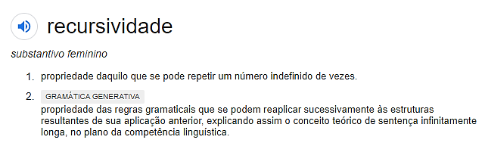
Definição
'Recursividade' é um termo usado de maneira mais geral para descrever o processo de repetição de um objeto de um jeito similar ao que já fora mostrado. Um bom exemplo disso são as imagens repetidas que aparecem quando dois espelhos são apontados um para o outro. Fonte: https://pt.wikipedia.org/wiki/Recursividade

Slide 4
Definição
Em programação a recursividade é a forma de se programar uma função de forma que sua execução e resultado final dependa de chamas sucessivas em si mesmo de forma a dividir o problema de um todo em partes.

Slide 5
Importante
Precisa ter o problema bem definido e antes de programar precisa visualizar o que é recursivo, ou seja, que parte do problema pode ser dividido em um subproblema que contém as mesmas características, de forma que o problema possa ser definido pelas suas partes e assim sucessivamente.

Slide 6
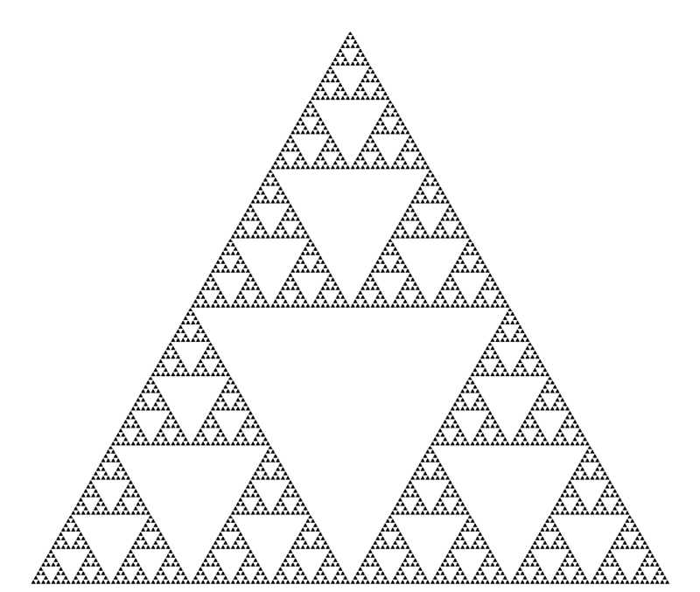
Triângulo de Sierpinski

Slide 7

Triângulo de Sierpinski
Desenhe um triângulo equilátero.
Divida o triângulo equilátero em 3 partes iguais criando outros 3 triângulos equiláteros internos.
Para cada triângulo equilátero obtido repita o passo 2)

Slide 8


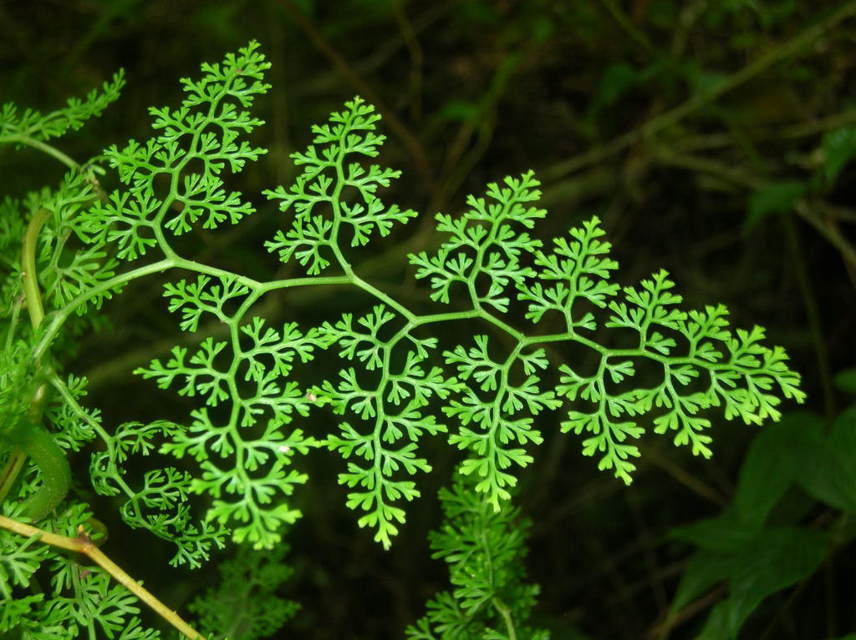
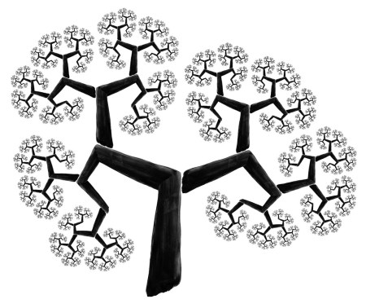
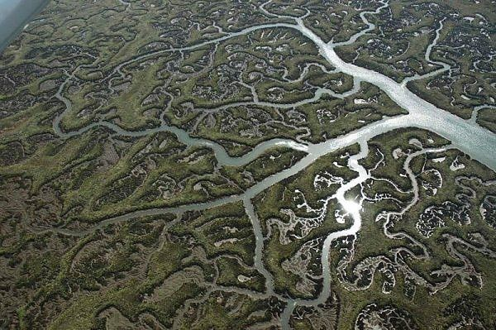
Fractais são Recursividades

Slide 9
Recursividade na Matemática
Fatorial: O fatorial de um número é a multiplicação dele por todos os números consecutivos inferiores a ele multiplicados uns pelos outros até zero. Por convenção o fatorial de zero é 1.
Fat(0) = 1
Fat(1) = 1
Fat(2) = 2*1 = 2
Fat(3) = 3*2*1 = 6
Fat(4) = 4*3*2*1 = 24
Fat(5) = 5*4*3*2*1 = 120
Fat(4) = 4*Fat(3)
Fat(5) = 5*Fat(4)
Fat(n) = n*Fat(n-1)

Slide 10
Recursividade na Matemática
Fibonacci: É uma sequência onde o primeiro elemento é 0, o segundo elemento é 1 e os demais elementos são calculados pela soma dos dois elementos imediatamente anteriores.
Fib(0) = 0
Fib(1) = 1
Fib(2) = 1
Fib(3) = 2
Fib(4) = 3
Fib(5) = 5
Fib(6) = 8
Fib(7) = 13
Fib(n) = Fib(n-1) + Fib(n-2)
0, 1, 1, 2, 3, 5, 8, 13, 21, 34, 55, 89, 144, 233, 377, 610, ...

Slide 11
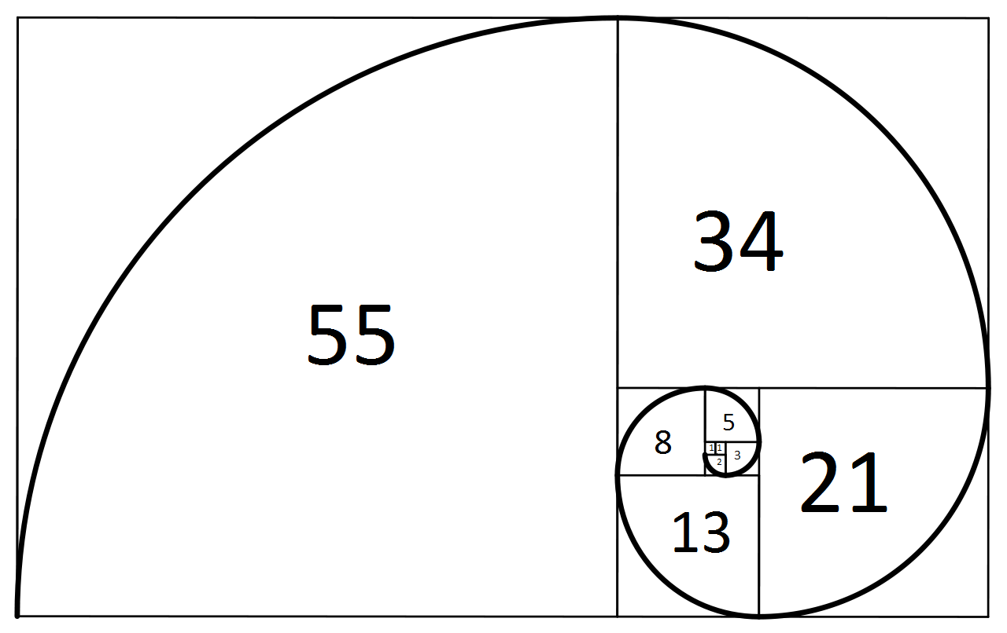
Espiral de Fibonacci

Slide 12
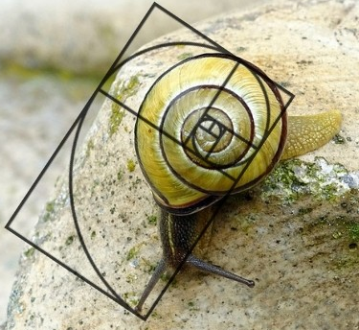
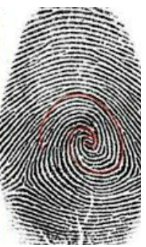
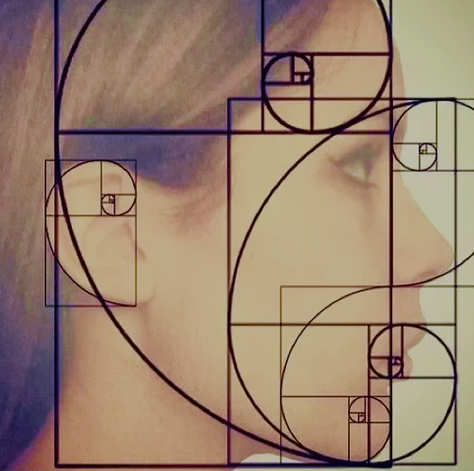
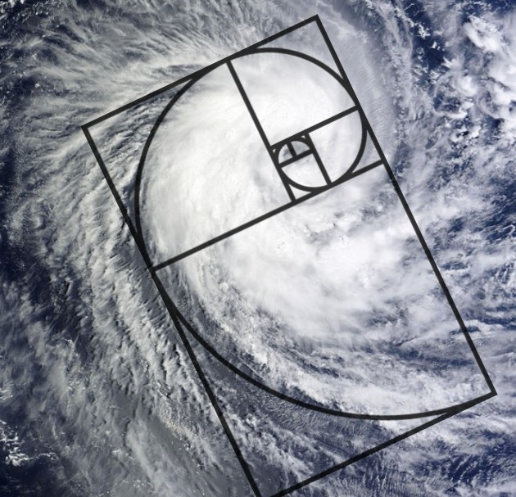
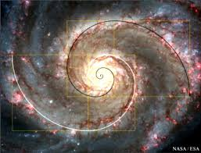
Fibonacci na Natureza

Slide 13
Iteratividade vs. Recursividade
Uma função em um programa, quando necessita de uma estrutura de repetição, essa pode ser feita de forma iterativa ou recursiva:
Iterativa: utiliza algum tipo de estrutura de repetição conhecida, como FOR, WHILE ou DO...WHILE. Existe um contador ou condição explicita para que o laço ocorra e facilmente pode-se notar o número ou quantidade de iterações (vezes) em que o laço é executado.
Recursiva: a repetição ocorre com a invocação da própria função em seu corpo. A recursividade ocorre até que um critério de parada existente faz com que a recursividade se desfaça e apresente o resultado esperado.

Slide 14
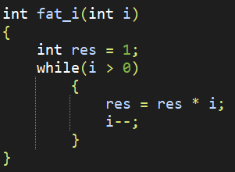
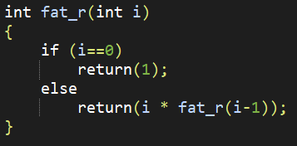
Iteratividade vs. Recursividade
Fat(n) = n*Fat(n-1)

Slide 15
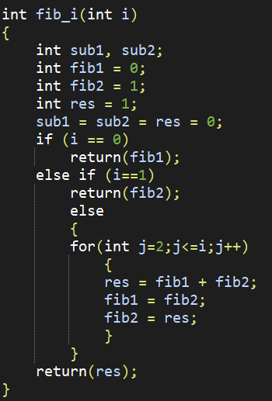
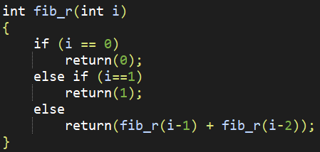
Iteratividade vs. Recursividade
Fib(n) = Fib(n-1) + Fib(n-2)

Slide 16
Exercícios
Escreva uma função recursiva em linguagem C que calcule a soma dos N primeiros termos inteiros. Por exemplo, soma(5)=1+2+3+4+5=15.
Escreva uma função recursiva em linguagem C que calcule a multiplicação dos N primeiros termos inteiros ímpares. Por exemplo, mult(5)=1*3*5*7*9=945.
Escreva uma função recursiva em linguagem C que calcule a soma dos conteúdos inteiros (info) em uma lista ligada lst.
Escreva uma função recursiva em linguagem C que dada uma string produz o seu inverso.

Slide 17
Árvore de Recursividade
A árvore de recursividade é uma forma visual de entender como uma função recursiva se aprofunda e se espalha na busca do resultado. Sendo assim, uma árvore de recursividade terá as características:
Largura: maior quantidade de nós possível em um mesmo nível considerando somente as chamadas recursivas.
Profundidade: maior nível dos nós na árvore considerando somente as chamadas recursivas.

Slide 18
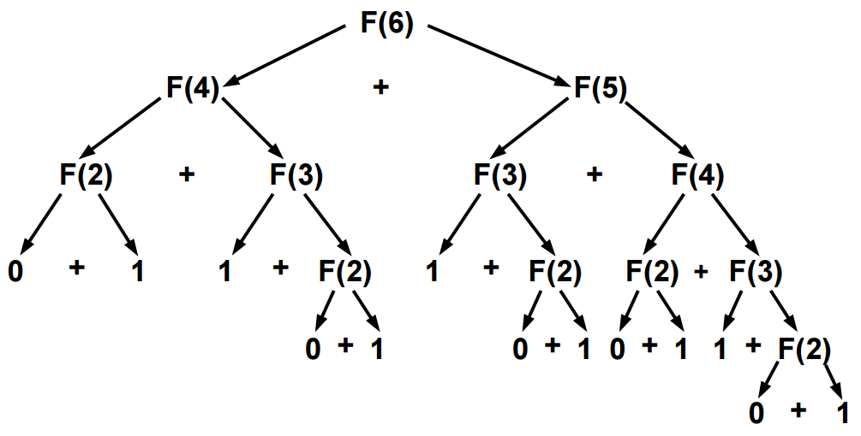
Árvore de Recursividade
F(6) = Fib(6) = 8
Profundidade 5
Largura = (Profundidade-1)²
Largura 16

Slide 19
Exercícios
Monte a árvore de recursividade para Fib(8).
Qual sua largura máxima
Qual sua profundidade

Slide 20
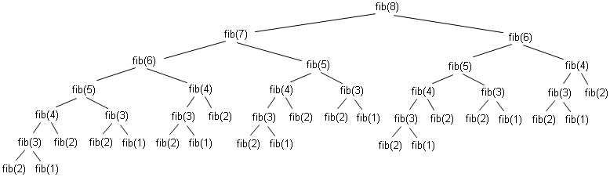
Exercícios
Monte a árvore de recursividade para Fib(8).
Qual sua largura máxima
Qual sua profundidade

Slide 21
Busca vetorial
Complexidade: O(n) = 30
1 | 2 | 5 | 6 | 7 | 9 | 11 | 15 | 17 | 18 | 20 | 21 | 23 | 28 | 29 | 30 | 34 | 35 | 39 | 40 | 41 | 45 | 50 | 57 | 60 | 61 | 68 | 73 | 78 | 81
Em um vetor ordenado:
Como determinar se o elemento 57 faz parte do vetor?
Como determinar se o elemento 32 faz parte do vetor?
Respostas:
Percorrer o vetor até encontrar o elemento.
Percorrer o vetor até encontrar um elemento maior para determinar que o elemento procurado não existe .

Slide 22
Busca binária vetorial
1 | 2 | 5 | 6 | 7 | 9 | 11 | 15 | 17 | 18 | 20 | 21 | 23 | 28 | 29 | 30 | 34 | 35 | 39 | 40 | 41 | 45 | 50 | 57 | 60 | 61 | 68 | 73 | 78 | 81
Dividir o vetor ao meio e comparar se o elemento central é o procurado.
Se não for, tomar a porção E à esquerda da divisão e a portão D à direita da divisão e repetir o passo 1.
Caso o vetor resultante seja indivisível, parar o processo.

Slide 23
Busca binária vetorial
1 | 2 | 5 | 6 | 7 | 9 | 11 | 15 | 17 | 18 | 20 | 21 | 23 | 28 | 29 | 30 | 34 | 35 | 39 | 40 | 41 | 45 | 50 | 57 | 60 | 61 | 68 | 73 | 78 | 81

Slide 24
Busca binária vetorial
1 | 2 | 5 | 6 | 7 | 9 | 11 | 15 | 17 | 18 | 20 | 21 | 23 | 28 | 29 | 30 | 34 | 35 | 39 | 40 | 41 | 45 | 50 | 57 | 60 | 61 | 68 | 73 | 78 | 81
57

Slide 25
Busca binária vetorial
Complexidade: O(lo₂n) ≈ 5
1 | 2 | 5 | 6 | 7 | 9 | 11 | 15 | 17 | 18 | 20 | 21 | 23 | 28 | 29 | 30 | 34 | 35 | 39 | 40 | 41 | 45 | 50 | 57 | 60 | 61 | 68 | 73 | 78 | 81
NA
NA
32

Slide 26
Comparativo Complexidade
N | O(N) | O(log₂ N)
1 | 1 | 0
10 | 10 | 3
100 | 100 | 7
1.000 | 1.000 | 10
10.000 | 10.000 | 13
100.000 | 100.000 | 17
1.000.000 | 1.000.000 | 20
10.000.000 | 10.000.000 | 23
100.000.000 | 100.000.000 | 27
1.000.000.000 | 1.000.000.000 | 30
10.000.000.000 | 10.000.000.000 | 33

Slide 27
Exercício
1 | 2 | 5 | 6 | 7 | 9 | 11 | 15 | 17 | 18 | 20 | 21 | 23 | 28 | 29 | 30 | 34 | 35 | 39 | 40 | 41 | 45 | 50 | 57 | 60 | 61 | 68 | 73 | 78 | 81
Simule o processo de busca sequencial no vetor acima em busca dos seguintes elementos: 2, 11, 22, 41, 45 e 73.
Quantos passos foram necessários para se encontrar (ou não) cada elemento.
Simule o processo de busca binária no vetor acima em busca dos seguintes elementos: 2, 11, 22, 41, 45 e 73.
Quantos passos foram necessários para se encontrar (ou não) cada elemento.

Slide 28
Resp. Exercício: Busca binária vetorial
2, 11, 22, 41, 45, 73
1 | 2 | 5 | 6 | 7 | 9 | 11 | 15 | 17 | 18 | 20 | 21 | 23 | 28 | 29 | 30 | 34 | 35 | 39 | 40 | 41 | 45 | 50 | 57 | 60 | 61 | 68 | 73 | 78 | 81
41
11
45
73
2
NA
NA
22

Slide 29

OBRIGADO PELA AUDIÊNCIA

